Slide 1
Разработала преподаватель КГБОУ нпо пу №8 Ермолова Наталья владимировна
ТЕМА:
«ОЛИМПИЙСКИЕ ИГРЫ 2014»
зимние виды спорта

Slide 2
Цели внеклассного мероприятия
формировать у учащихся представление об олимпийских зимних видах спорта;
- закрепить знания об истории Олимпийских игр;
- дать представление о предстоящих зимних Олимпийских играх в Сочи;
-воспитывать стремление к здоровому образу жизни;

Slide 3
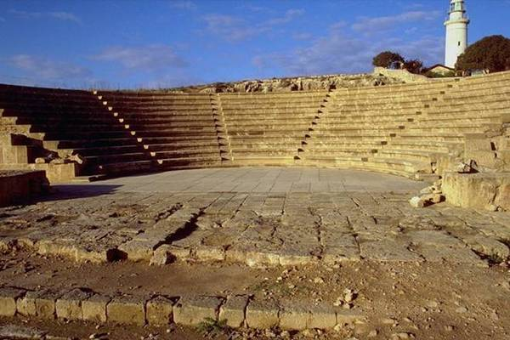
Сведения о происхождении игр утеряны, но сохранилось несколько легенд, описывающих это событие. Первое документально подтверждённое относится к 776 году до н. э. игры были учреждены Гераклом , хотя известно, что проводились они и раньше. На время проведения игр объявлялось священное перемирие (экехерия), в это время нельзя было вести войну, хотя это неоднократно нарушалось. Игры проводились на юге Греции в городе Олимпия.

Slide 4
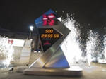
Зимние Олимпийские игры 2014
официальное название XXII зимние Олимпийские игры — международное спортивное мероприятие, которое пройдёт с 7 по 23 февраля 2014 года.
Столица Олимпиады, Сочи (Россия), была выбрана во время 119-ой сессии МОК в Гватемале 4 июля 2007 года.
В России Олимпийские игры пройдут во второй раз (до этого в Москве в 1980 году прошли XXII летние Олимпийские игры), и впервые — зимние Игры.
По окончании Олимпийских игр на тех же объектах будут проведены зимние Паралимпийские игры 2014.

Slide 5
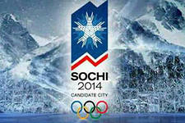
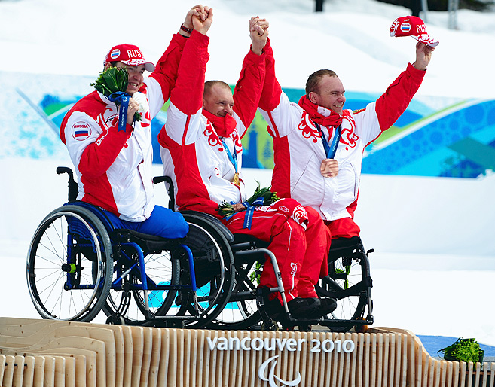
Зимние Олимпийские игры были учреждены в 1924 году, которые первоначально проводились в тот же год, что и летние. Однако начиная с 1994 года, время проведения зимних Олимпийских игр сдвинуто на два года относительно времени проведения летних игр. В тех же местах проведения Олимпийских игр спустя две недели проводятся Паралимпийские игры для людей с ограниченными способностями.

Slide 6
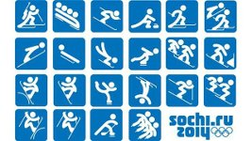
Пятнадцать зимних спортивных дисциплин, объединённых в семь олимпийских видов спорта, включены в программу зимних Олимпийских игр 2014. Сюда входят три коньковых вида, шесть лыжных видов, два вида бобслея, а также четыре отдельных вида спорта.
-Конькобежный спорт: фигурное катание, шорт-трек и скоростной бег на коньках
-Лыжный спорт: горные лыжи, лыжные гонки, лыжное двоеборье, прыжки на лыжах с трамплина, фристайл и сноуборд
-Бобслей: бобслей и скелетон
Биатлон
Керлинг
Хоккей на льду
Санный спорт

Slide 7
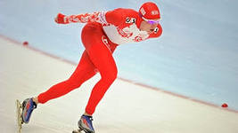
Коньковые виды спорта

Slide 8
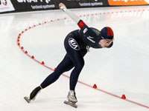
Конькобежный спорт
(Скоростной бег на коньках — англ. Speed Skating) — вид спорта, в котором необходимо как можно быстрее преодолевать определённую дистанцию на ледовом стадионе по замкнутому кругу.
Конькобежный спорт — один из старейших видов спорта. Самые древние коньки, обнаруженные археологами, принадлежали кимерийцам — кочевому племени, жившему 3200 лет назад в Северном Причерноморье. Такие коньки изготавливались из фаланги передних ног лошадей.

Slide 9
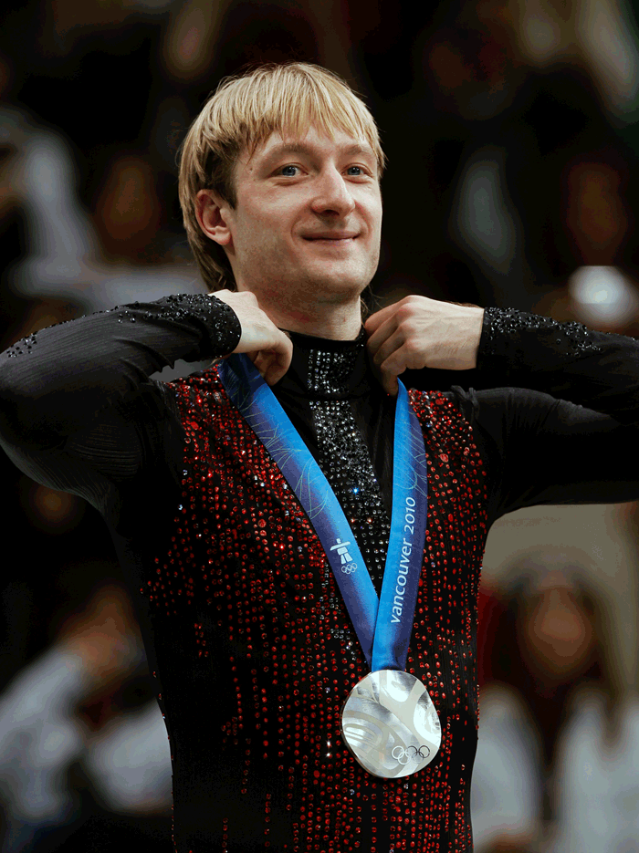
Фигурное катание
родиной фигурного катания считают Голландию. Именно там, в XIII — XIV веках появились первые железные коньки. в России оно было известно ещё с времён Петра I, который придумал новый способ крепления коньков – прямо к сапогам и создал, таким образом, «протомодель» сегодняшнего оснащения фигуристов.

Slide 10
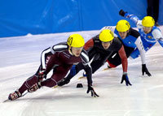
Шорт-трек
(англ. short track — короткая дорожка), вид скоростного бега на коньках, заключающийся в максимально быстром преодолении соревновательной дистанции внутри хоккейной площадки (окружность катка — 111,12 м). Зародился шорт-трек в Канаде в начале 20 века.

Slide 11
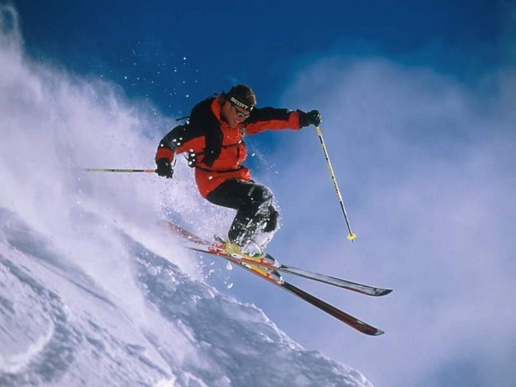
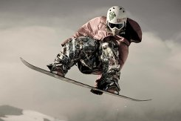
Лыжные виды спорта

Slide 12
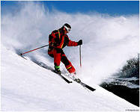
Горнолыжный спорт
По общему мнению, изобретателями горных лыж являются скандинавские крестьяне, которые использовали укороченные лыжи и палку с расширением на конце для спуска с горных склонов. Уже в 1767 году норвежцы устроили первые соревнования по спуску с гор на лыжах. В программу зимних Олимпийских игр горнолыжный спорт был введен в 1936 году.
В России горнолыжный спорт появился в начале прошлого века, когда среди российских лыжников выделилась группа, которая называлась «горняки». Эти лыжники равнинному бегу предпочли скоростное катание с гор.

Slide 13
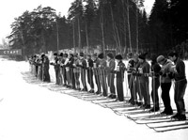
Лыжные гонки
Лыжные гонки — гонки на лыжах на определённую дистанцию по специально подготовленной трассе.
Впервые состязания в лыжном беге на скорость состоялись в Норвегии в 1767 году.

Slide 14
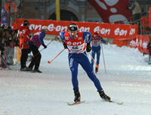
ЛЫЖНОЕ ДВОЕБОРЬЕ
Впервые соревнования по лыжному двоеборью были включены в олимпийскую программу в 1924 г. в Шамони.
19 февраля 1912 года на «Северном» трамплине под Петербургом были проведены первые в России соревнования по лыжному двоеборью — прыжки с трамплина и лыжная гонка на дистанцию 4 версты.

Slide 15
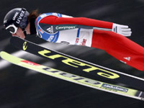
Прыжки с трамплина
Прыжки с трамплина — вид спорта, включающий прыжки на лыжах со специально оборудованных трамплинов. Этот вид спорта зародился в Норвегии, где был распространен народный обычай состязаться в искусстве катания с гор (слалом).
В программе первых Зимних Олимпийских игр в Шамони (1924) были включены прыжки с 70 метрового трамплина, позднее и с 90 метрового трамплина. До предстоящей олимпиады соревновались только мужчины.

Slide 16
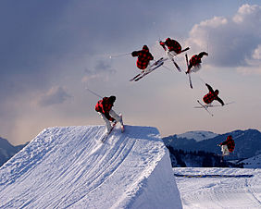
Фристайл
Фристайл — вид лыжного спорта. В состав фристайла входят: лыжная акробатика, скикросс и могул.
В лыжной акробатике спортсмены со специально спрофилированного трамплина совершают серию различных по сложности прыжков и сальто.
Могул — это спуск по бугристому, кочковатому склону. Лавируя между буграми, спортсмен постоянно поворачивает ноги с лыжами то в одну, то в другую сторону.
Ски-кросс – гонка по специальной горнолыжной трассе, включающая в себя снежные препятствия в виде различных трамплинов, волн, и виражей.

Slide 17
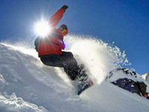
Сноубординг
Сноубординг – вид спорта, включающий в себя скоростной спуск с горного склона, выполнение акробатических элементов на специальной трассе и пр. Сноубординг возник как естественное продолжение горнолыжного спорта. (Хотя сами сноубордисты с большой неохотой признают, – или не признают вовсе, – это родство, считая сноубординг совершенно самостоятельным видом спорта).

Slide 18
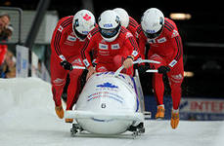
Виды бобслея

Slide 19
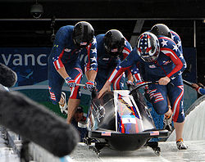
Виды спорта, включающие спуск по ледовому желобу, появились в начале 19-го века и остаются неотъемлемой частью спортивной международной арены и по сей день.
Бобслей представляет собой скоростной спуск с гор по специальным трассам с искусственным льдом на управляемых санях (бобах). В программу зимних Олимпийских игр бобслей был включен начиная с 1924 года.
Бобслей

Slide 20
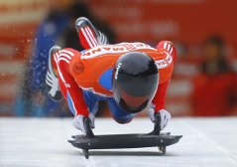
Скелетон
Скелетон - один из видов спуска на санях. Первые соревнования прошли в 1884 г. спортсмен лежит на скелетоне лицом вниз, головой вперед, с вытянутыми вдоль тела руками и мчится со скоростью до 135 км. в час!

Slide 21
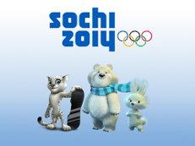
Отдельные виды спорта на олимпиаде 2014

Slide 22
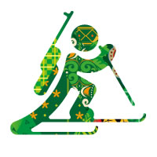
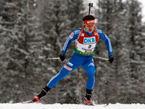
Биатлон
Изначально биатлон был, скорее, способом охоты жителей Северной Европы, нежели спортом. Сейчас биатлон представляет собой комбинацию лыжных гонок и пулевой стрельбы из малокалиберной винтовки. Биатлон входит в программу Олимпийских игр с 1960 года. Биатлон (от латинского bis — дважды и греческого ’άθλον — состязание, борьба) — зимний олимпийский вид спорта, сочетающий лыжную гонку со стрельбой из винтовки.

Slide 23
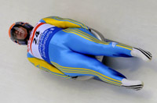
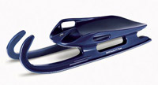
Санный спорт
— это соревнования в скоростном спуске на одноместных или двухместных санях по заранее подготовленной трассе. Спортсмены располагаются на санях на спине, ногами вперед. Управление санями производится при помощи изменения положения тела.

Slide 24
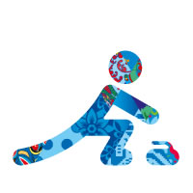
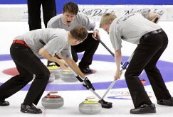
КЁРЛИНГ
Кёрлинг зародился в XVI веке в Шотландии. В него играли зимой на замёрзших прудах, болотах и озёрах. На самом древнем из найденных игровых камней – Стерлингском камне, названном в честь шотландского города Стерлинга - значится 1511 год. Кёрлинг постоянно входит в программу Олимпийских игр с 1998 года. Кёрлинг (англ. Curling) — командная спортивная игра на ледяной площадке. Участники двух команд поочерёдно пускают по льду специальные тяжёлые гранитные снаряды («камни») в сторону размеченной на льду мишени.

Slide 25
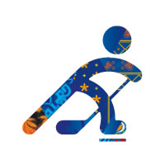
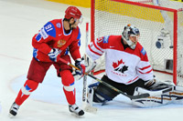
ХОККЕЙ
Хоккей с шайбой — спортивная игра, заключающаяся в противоборстве двух команд, которые, передавая шайбу клюшками, стремятся забросить её наибольшее количество раз в ворота соперника и не пропустить в свои. До сих пор существует несколько мнений относительно родины хоккея на льду. Точно известно лишь, что привезли его в Северную Америку англичане. Первыми играть в хоккей на льду начали солдаты, расквартированные в канадской провинции Новая Шотландия.
Первый официальный международный турнир среди мужских команд по хоккею на льду состоялся на Олимпийских играх 1920 года.

Slide 26
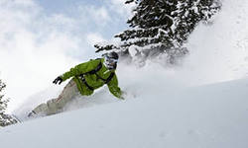
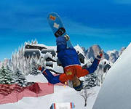
Это что-то новенькое…
В олимпийской программе «Сочи 2014» добавлены 12 новых видов соревнований, 9 из которых в одном из самых прогрессивных видов спорта – лыжном.
Это популярные среди молодежи 8 видов соревнований по фристайлу и сноуборду (по 4 в каждой дисциплине).
Впервые представлены прыжки с трамплина (женщины).

Slide 27
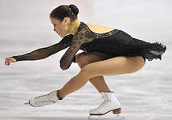
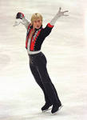
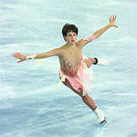
В олимпийскую программу «Сочи 2014» были добавлены командные соревнования в 3 дисциплинах:
фигурном катании на коньках, санном спорте (эстафета) и биатлоне (смешанная эстафета).
За 17 дней соревнований в 7 олимпийских видах спорта будут разыграны рекордные 98 комплектов наград.
На Игры приедут 6000 спортсменов-олимпийцев и членов команд из около 85 стран.

Slide 28
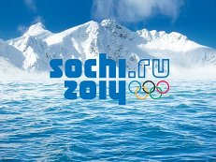
ЖЕЛАЕМ УДАЧИ НАШИМ ОЛИМПИЙЦАМ!!!

Slide 29
ИСТОЧНИКИ
sochi2014.com
olymps.ru›vidy-sporta/sanny
ru.wikipedia.org›wiki/Олимпийские_виды_спорта

Slide 30
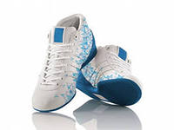
Спасибо за внимание!

